Slide 1


3D 动态校园大数据可视化
主讲人：陈雷雨 指导老师：尹珊

Slide 2

目录 / CONTENTS
01/可视化设计
思路
02/可视化工程
展示
03/可视化工程
优化

Slide 3

背景介绍
第一章
设计意义
设计思路

Slide 4



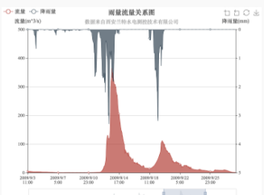
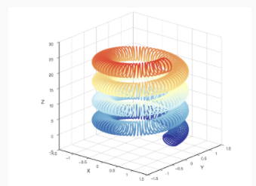






设计背景
2D
3D
VC++
MATLAB
SVG
OpenGL
Direct3D
ECharts

Slide 5

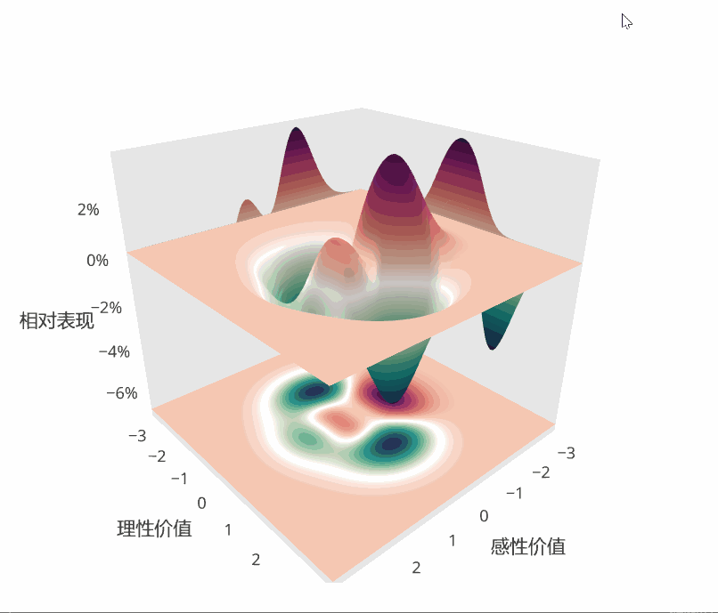
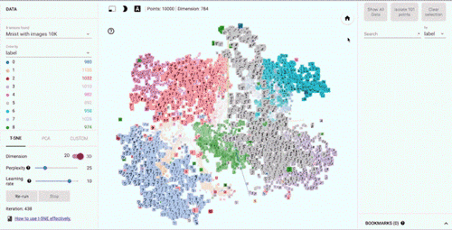
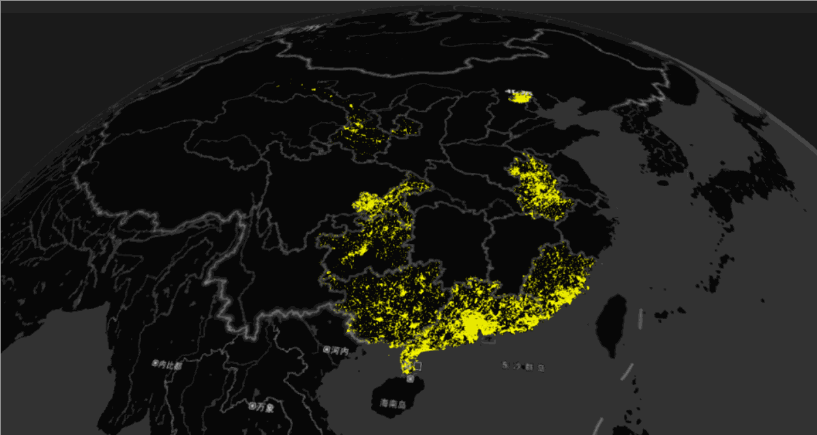
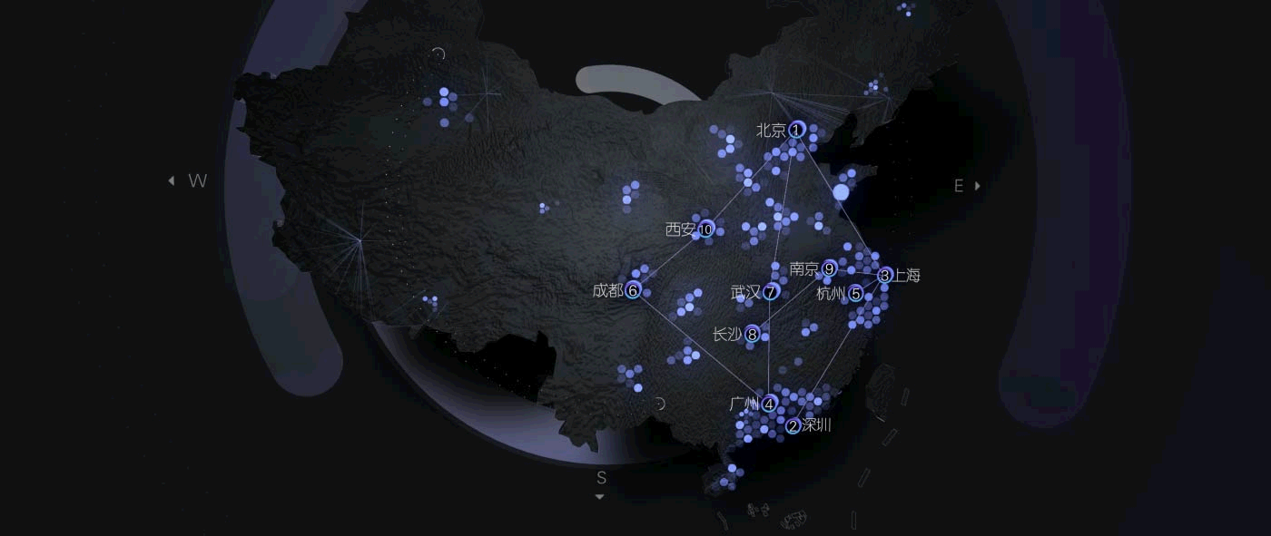
设计意义

Slide 6
3D Bar
3D Bubble Cloud
第五章
Other BUPT Data
工程展示

Slide 7

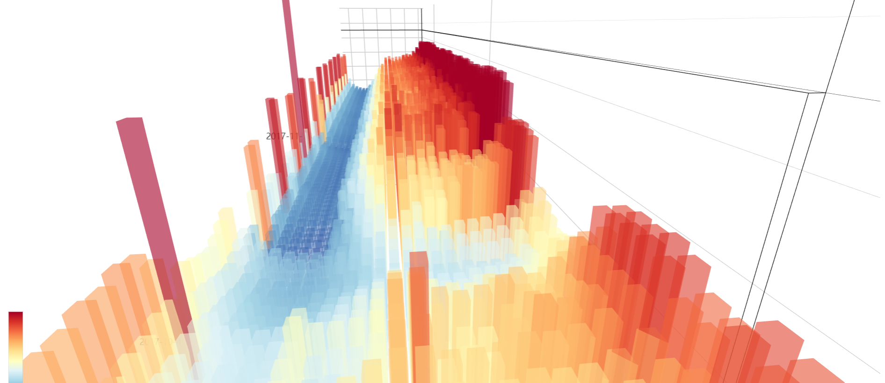
3D Bar

Slide 8
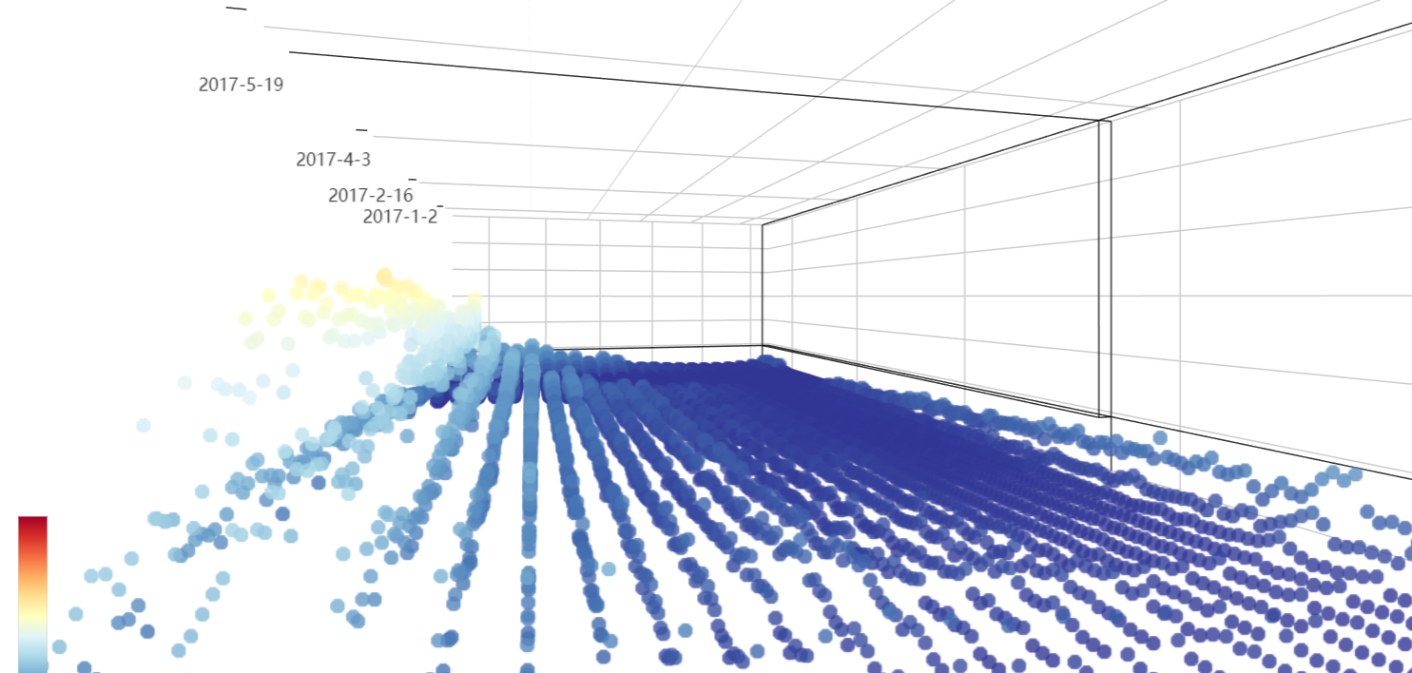
3D Bubble Cloud

Slide 9
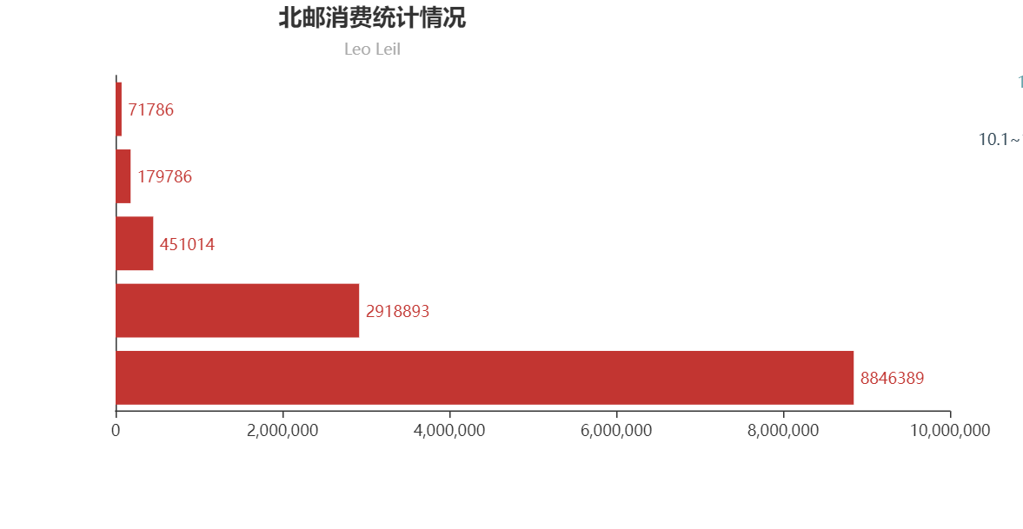
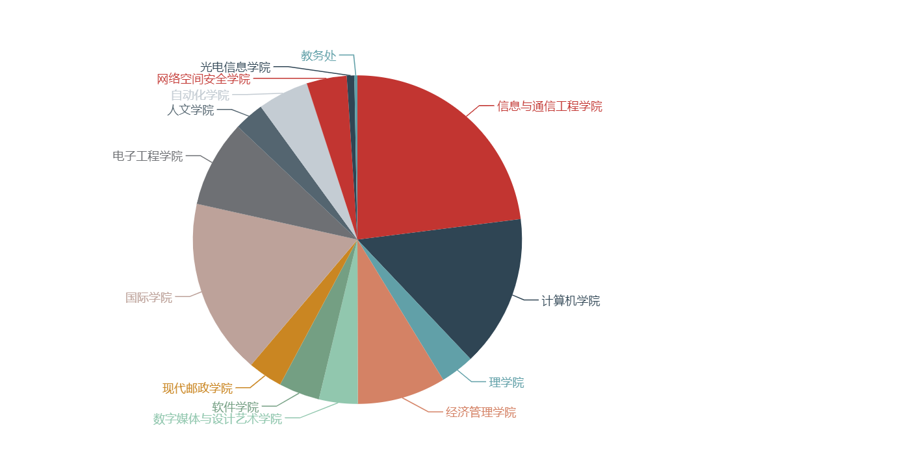
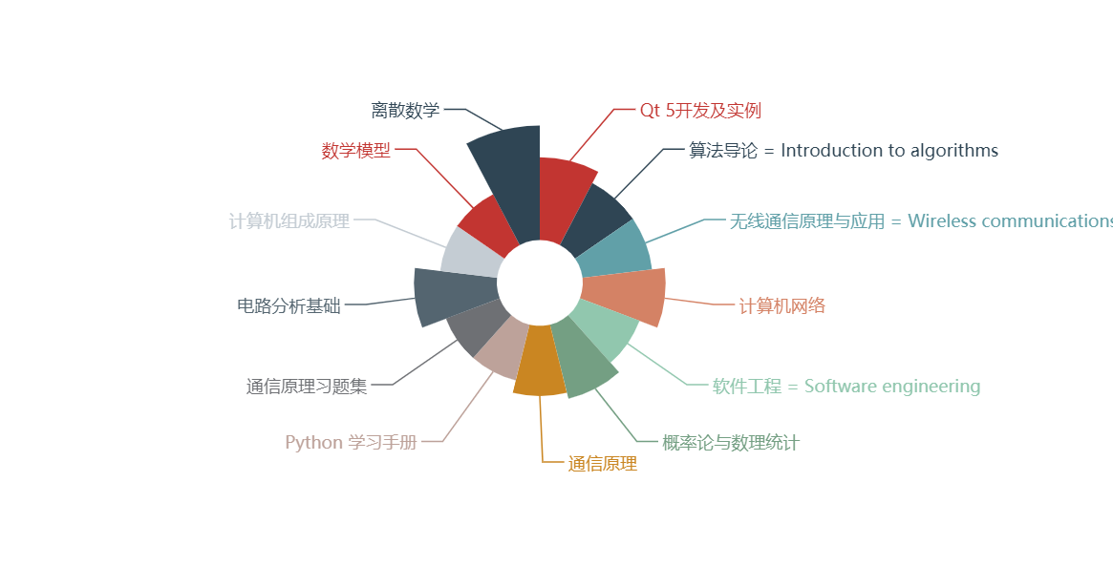
Other BUPT Data

Slide 10
数据处理
网站搭建
第六章
可视化优化
工程优化

Slide 11
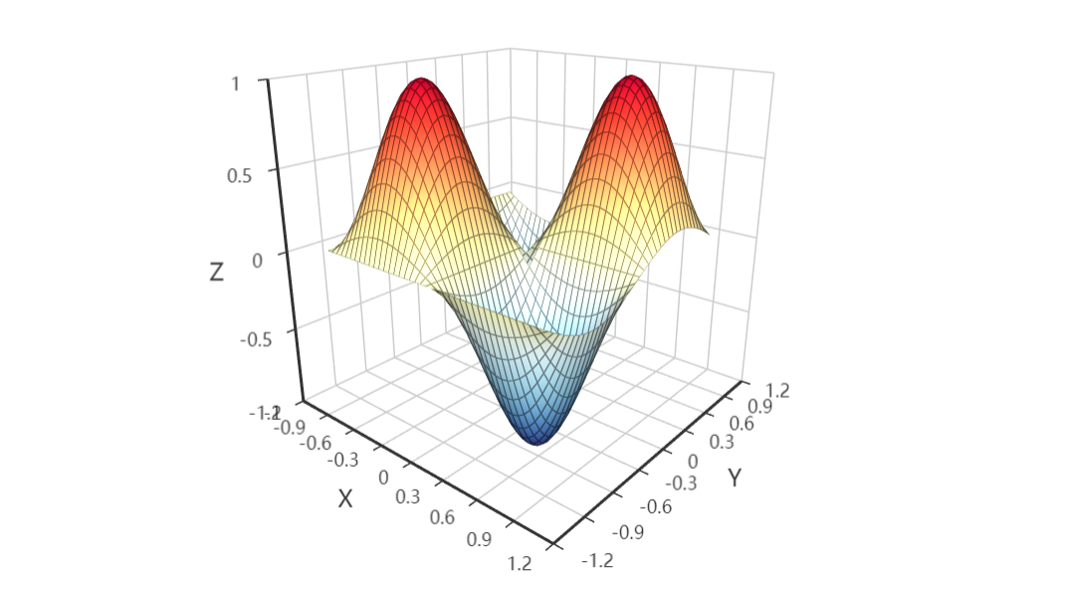
3D 建模
Python 3D 建模

Slide 12
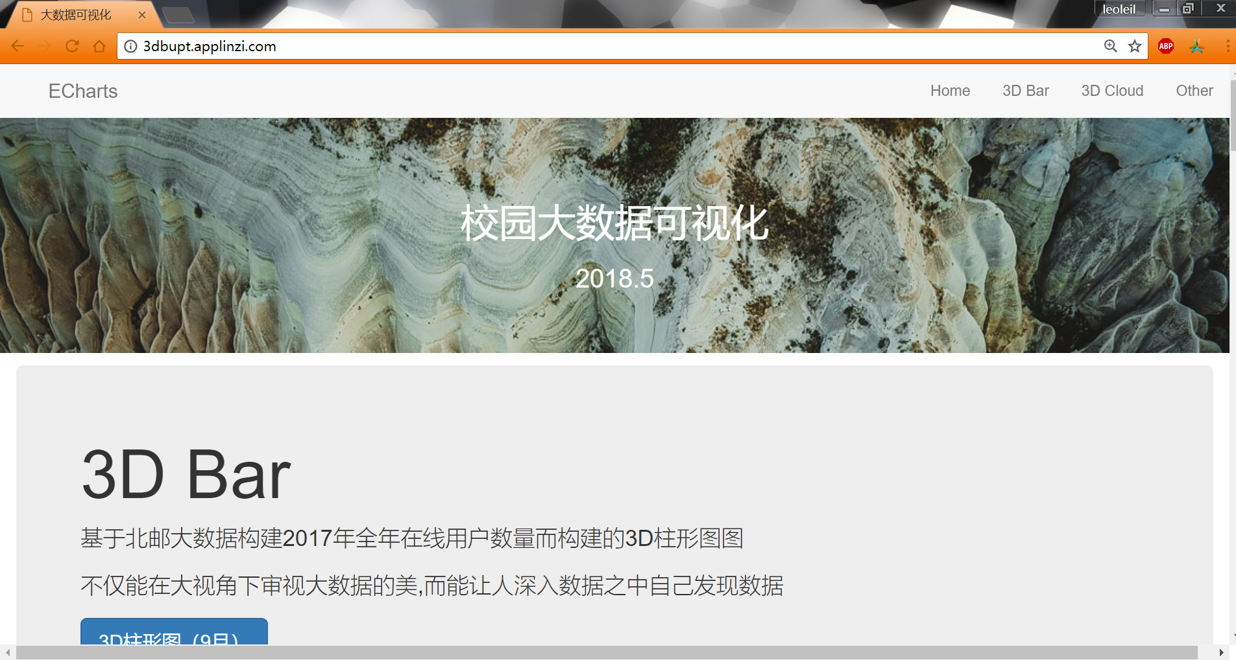
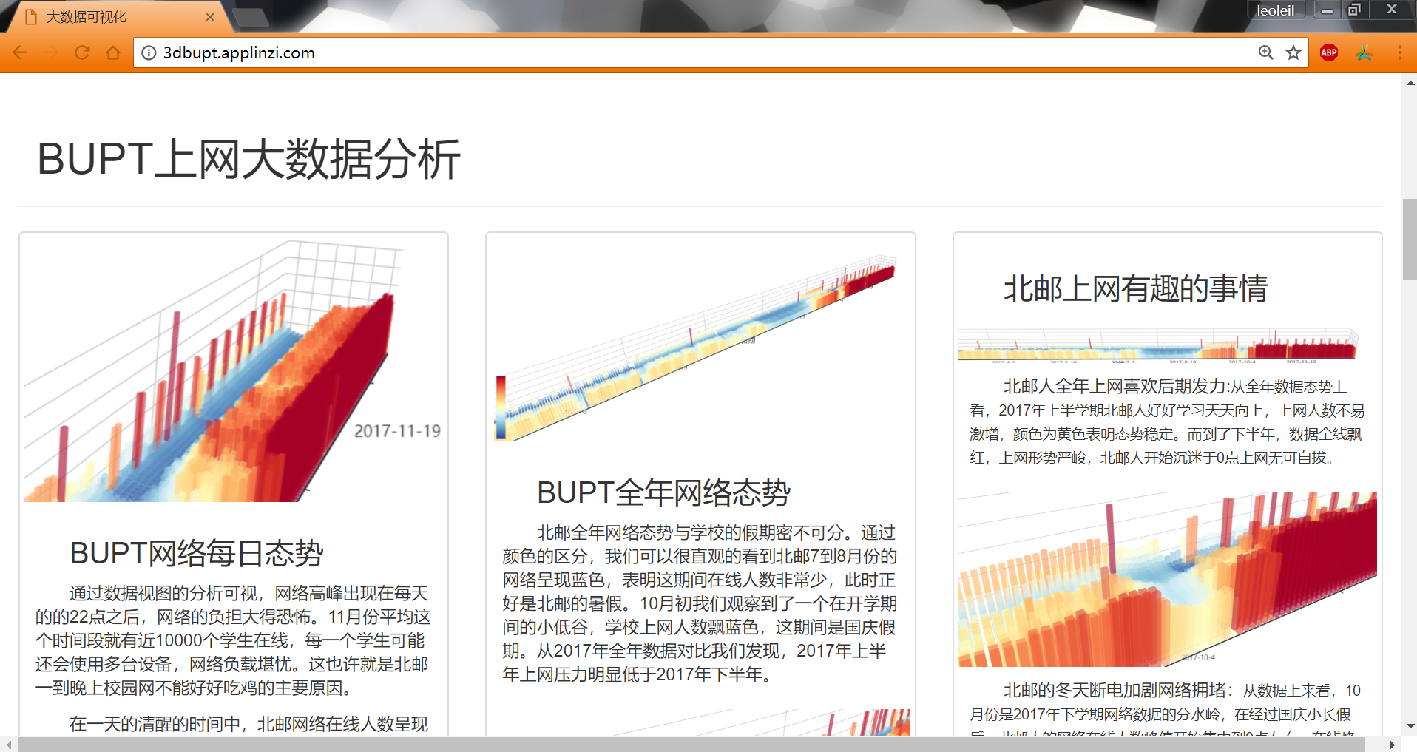

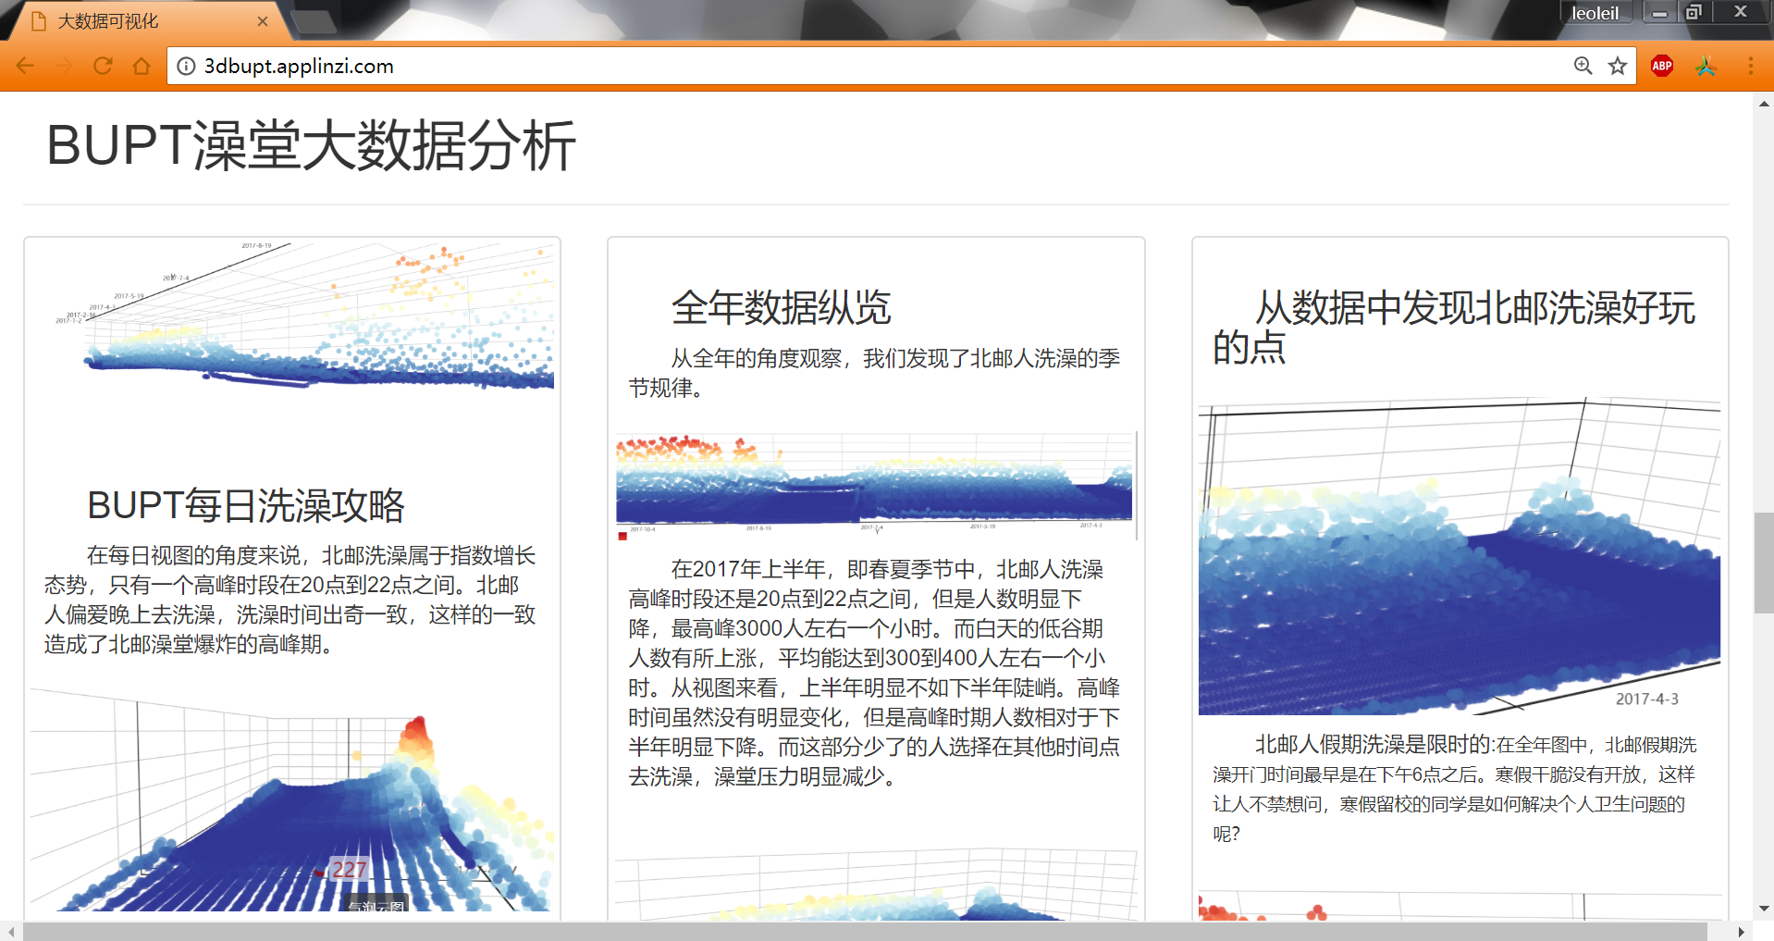
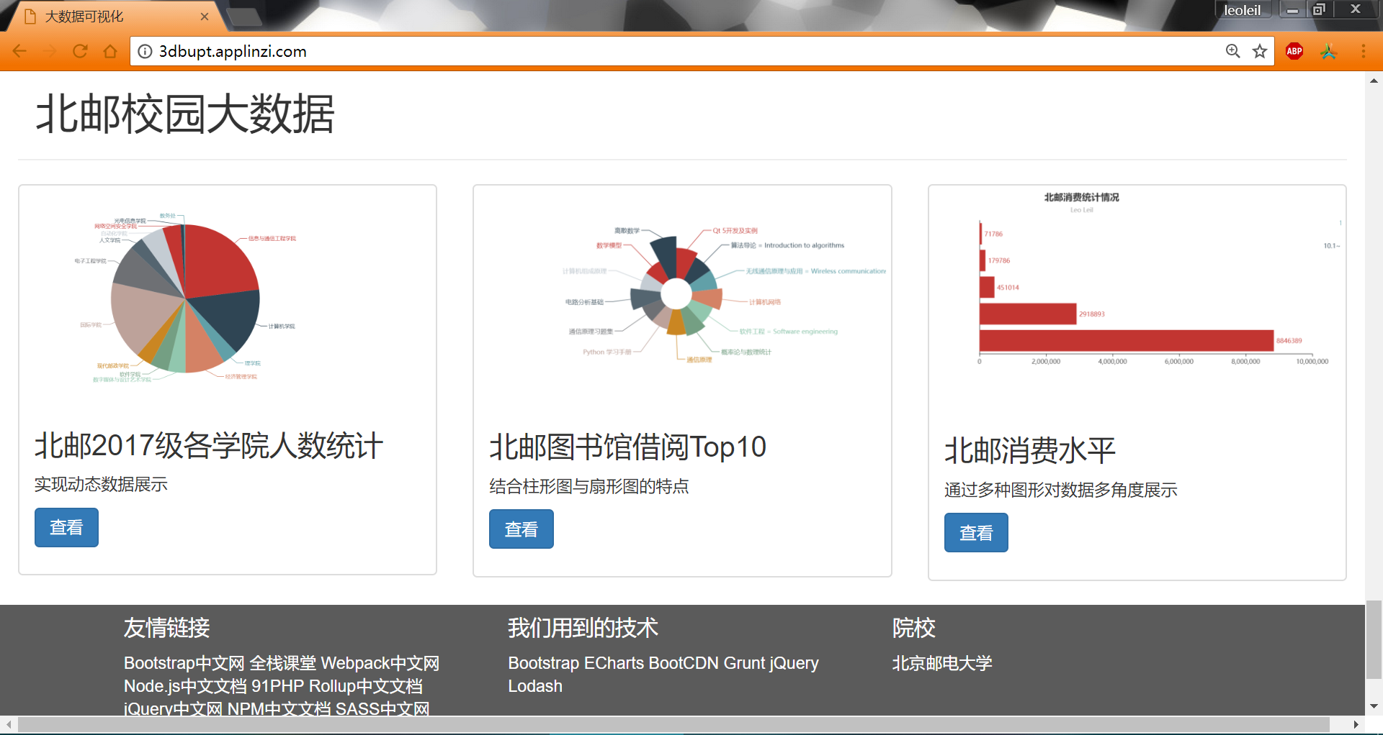
网站搭建

Slide 13
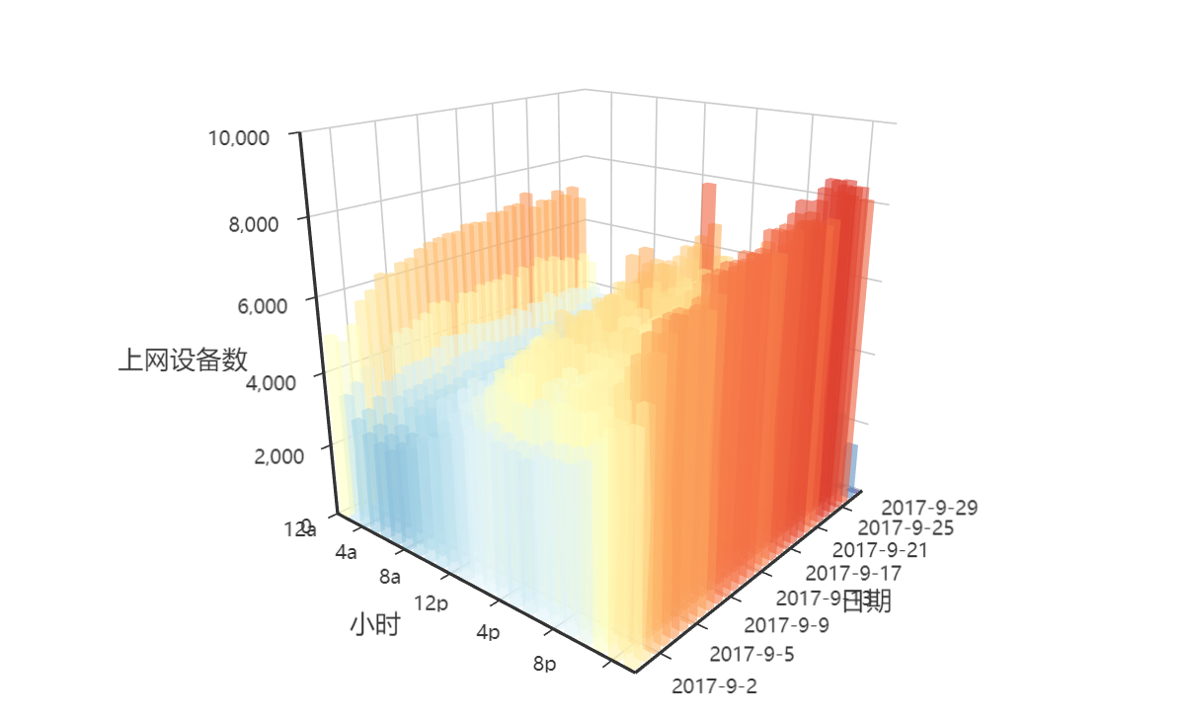
可视化优化
调整数据模型
改进数据结构
更改存储形式

Slide 14
谢谢您的观看
请专家老师指导
主讲人：陈雷雨 指导老师：尹珊

